Slide 1
民航计算机计座

Slide 2

项目六 打票机控制、作废、退票、改期、签转

Slide 3
任务一 打票机控制
自动打票机简介
显示打票机状态
各项控制指令

Slide 4
一、自动打票机简介
打票机通过电缆与终端连接;
通过终端可以对打票机进行控制;
本部门（OFFICE）中的任何一台终端
（无论其物理位置在哪里）都可以通过
该部门已定义的打票机上打票;
每台打票机都有唯一一个终端号（PID）和一个在本部门的序号

Slide 5
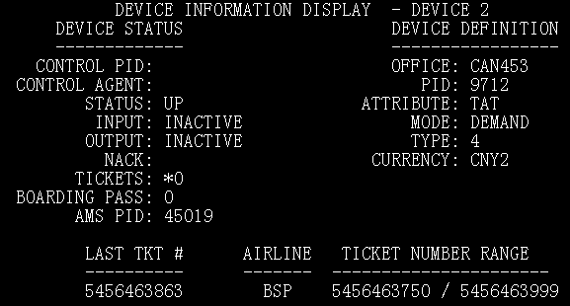
二、显示打票机状态
指令格式：DI 打票机序号
例：查看本OFFICE第二台打票机状态
打票机状态部分 打票机定义部分
控制终端PID
建立控制的工作号
工作状态
输入状态
输出状态
数据传输是否正常
等待打印的客票数
打印的最后一张客
票的票号
部门代号
打票机PID
打票机属性
打印方式
打票类型
允许接收的
货币类型
票号范围
票证归属

Slide 6
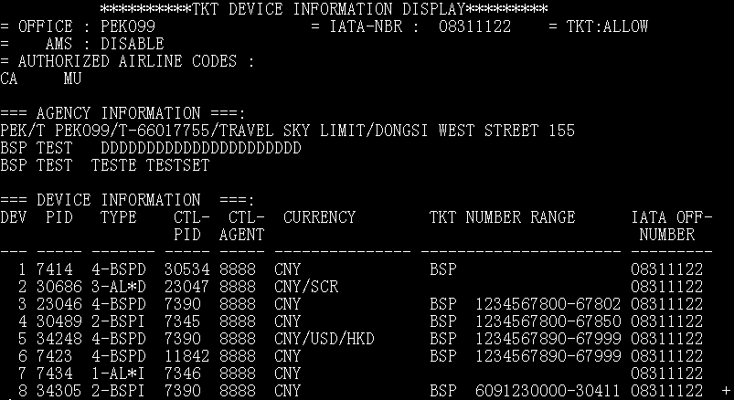
显示授权航空公司名称及代理人信息
指令格式：DDI:

Slide 7
三、各项控制指令
各项控制指令必须在控制终端上执行
§1 建立打票机控制
格式：EC:打票机序号
说明：1.只有当某台终端对某台打票机建立了控制，
该打票机才能使用，而建立控制的这台终端
就称之为控制终端，即DI中CONTROL PID显
示该终端的PID号
2.一台打票机在打票时只能由一台终端进行控
制，而一台终端最多可以控制五台打票机。
一般应在距离打票机较近的终端上建立控制，
以利于输入票号及其他控制操作

Slide 8
§2 打开输入、输出状态
格式：TI 序号——打开输入
TO 序号——打开输出
输入
INPUT
输出
OUTPUT
打票机
说明：1.打开输入，则打票机允许接收客票信息。
2.注:只有在INPUT 为ACTIVE时,DZ命令才可以被接收.
3.打开输出，则打票机开始打印客票。
4.只有在OUTPUT为ACTIVE时,打票机才可以执行打票命令.

Slide 9
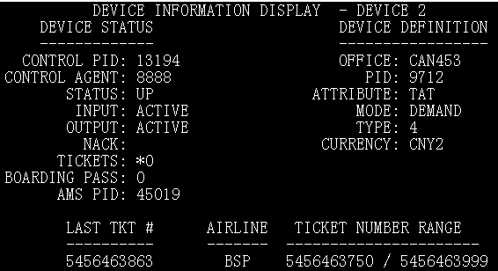
查看打票机状态

Slide 10
§3 关闭输入、输出状态
指令： XI:序号——退出输入
XO:序号——退出输出
说明：
1.终止该打票机的输入，禁止向该打票机发
送客票信息，即不接受DZ指令的输入
2.终止该打票机的输出，禁止在打票机打印
客票，但可以接收DZ指令的输入

Slide 11
§4 退出打票机控制
指令格式：XC：序号
说明：
1.退出控制之后，DI显示中的CONTROL PID和CONTROL AGENT随之变为空项。
2.在退出打票机的控制之前，应该查看DI中打票机的状态
1)确认在打票机中没有等待输出的打印客票请 求，即DI显示中的TICKETS项为0;且NACK项是空白而不是X;
2)输入INPUT的状态应为INACTIVE，
3)不是在测试状态下.
3.只用退出打票机控制后，该控制终端才能退
出工作号。否则将出现“TKT PRINTER IN USE”

Slide 12
§5 改变打票机状态
指令格式：
TE 序号/X---将打票机的状态变为DOWN
TE 序号/U---将打票机的状态变为UP
§6 清除积压票
指令格式：DQ:序号
说明：
1.当打票机发生故障在一段时间内不能工作而积压了
一些客票未打印，并且不再需要这些票时，可以使
用该指令将积压的客票清空。这时打票机内票号不变.
2.清除积压票之前，必须先将打票机的状态变为DOWN
状态

Slide 13
§7 恢复应答
指令：AM:序号
说明：
1.当主机客票已经打印出来，但票号没过，即没有相
应分配票号，通过AM告知主机已打，主机将票号返
回，并去掉NACK中X；
2.如果这张票未打，不能做AM，否则主机再回一个票
号，而实际并未打印，会造成票号不一致；
3.打票机正常的情况下，该指令无效。

Slide 14
任务二 票号控制
概念
输入票号指令
作废客票
日常销售统计

Slide 15
一、概念
印刷票号－指BSP客票的票面下方已经印刷的十位票号
控制票号－系统在打票时将票号末尾的四位票号打印在
机票上CONTROL NO 栏内
结算票号－系统写入PNR中的十位票号
票号一致－本质上说，就是这张客票的内容与其对应的结算数据的一致，由于BSP是严格按照一张 票一个票号、一个票号一个记录的方式结算，所以，保持票号的一致，实际上就是保证了结算数据记录与实际客票的一致
说明：实际客票不能使用，结算记录就应作废；
若结算记录已经作废，实际客票则不能使用
在打印出的客票上可以通过检查控制票号与实际票号的后四位
是否一致来判断票号的一致性

Slide 16
二、输入票号
指令：TN
格式：
1.输入正式票号
TN 2X/32245678916-67990
打票机序号 检查位
开始的十位票号 最后票号的后五位
2.输入测试票号
TN 2/T/ON
3.退出测试票号
TN 2/T/OFF

Slide 17
说明
BSP是严格通过系统内的票号进行结算的，因此对票号的控制是十分严格的，不能随意输入一组票号，否则会依此收费。
输入的一组正式票号未使用完，不能输入其他正式票号。需要测试时使用测试票号。
即使使用国际航协的测试客票(样票)，也要按照测试票号输入使用
输入票号之前必须关闭输出XO,包括测试票号
建立测试票号，同时保留正式票号。测试票号的范围是：1234567800-67802，该票号是系统自动产生的，不需要手工输入。
测试票号退出，同时恢复正式票号，不需要再次输入票号
测试票号不需要作废

Slide 18
三、作废客票
作废有结算记录的客票
VT 2/784-1234567890/XXXXX
作废有结算记录的同一个PNR中的多张连续客票
VT 2/784-1234567890-67892/XXXXX
指令 打票机序号 最后票号后五位
结算航空公司代号 起始十位票号 记录编码
作废有结算记录客票的恢复
VT 2/784-1234567890/XXXXX/R
作废空白记录的客票
VT 2/2345678901
说明：1.只能作废当天客票
2.PNR取消后将无法恢复作废的客票
3.作废空白记录的客票之前，必须先关闭输出
4.空白记录客票一旦作废将无法恢复

Slide 19
四、日常销售统计
当天日销售统计
TSL 选项/打票机序号
选项：1.不选－只显示当前后十张票的销售统计
2.C－显示本台打票机当前所有客票的销售情况
3.V－显示本台打票机当前作废客票的情况统计
4.R－显示本台打票机当前退票的情况统计
其他格式：TSL:A/1 显示每个营业员的出票量
TSL:F/1 按照航空公司显示出票量
TSL:1/9306 查看9306工作人员的出票量
TSL:1/7076941 显示该票号之后的所有票号记录
TSL:1/CA 显示所有国航票记录
当前报告期的销售统计：TPR 选项/序号/日期（日月年）

Slide 20
五、常见故障处理
控制终端上出现电报的处理
积压客票的处理
实际票号与结算票号不一致的处理

Slide 21
1、 控制终端上出现电报的处理
§1 电报内容显示：DEVICE-01 NACK
这时查看DI:1，发现NACK旁边会有X
1.如果这张票打印出来了，由于故障,使主机系统
未接收到打印完成信息，因此票号未被分配。这
时应做AM指令告知主机，客票已经打出，主机会
将票号分配并返回
2.如果客票未打印，不能做AM，否则主机会再回一
个票号，造成票号不一致。此时应做：
>XO：1
>TO：1

Slide 22
§2 电报内容显示：DEVICE-01 OOS
OOS是OUT OF STOCK，即输入打票机内的票
号使用完了。此时应输入新的票号范围。

Slide 23
2、 积压客票的处理
积压客票即作DZ指令后，系统接受该指令，但客票没有
打印出来，作DI指令，发现“TICKETS: *2”，说明积压
2张客票，但“NACK”旁边没有X
1.XO:1 B屏作“$$OPEN TIPC3”，多次输入
A屏TO:1
2.由于某种原因第一种方法仍然无法打印出客票，则清除积压：XO:1 TE 1/X DQ:1 TE 1/U
TO 1

Slide 24
三、实际票号与结算票号不一致的处理
§1 控制票号大于实际客票后四位
客票票面
6548 999-6092206547
PNR 结算票号 TSL 实际票号
M35V7 999-6092206546 999-6092206546
M35V8 999-6092206547 999-6092206547
M35V9 999-6092206548 999-6092206548

Slide 25
控制票号大于实际客票后四位
原因：
可能是由于打票机未走纸，造成两张票打印在一起，或者误做了AM，使票号多走一个，而实际客票却未走。
解决：
1.这时应查找到开始出现票号不一致的第一张票，并将实际票号与TSL的内容进行对照调整正常
2.若控制票号6547记录的内容与实际票号6547的内容不一致，就应将结算票号6547作废掉，实际客票6547也要作废掉；
3.这时6548已经不一致，将结算票号6548作废掉，实际客票6548也要作废掉。
4.将实际客票6092206549重新上好；检查DI中LAST TICKET项，下一个票号是6092206549，与实际票号一致。可以继续打票。

Slide 26
§2 控制票号小于实际客票后四位
客票票面
6547 999-6092206548
PNR 结算票号 TSL 实际票号
M35V7 999-6092206546 999-6092206546
M35V8 999-6092206547 999-6092206547
6092206548 999-6092206548

Slide 27
控制票号小于实际客票后四位
原因：
出现这种情况可能是由于打票机窜票，造成实际客票
多走一张，而结算票号却未分配。这时，应查找到开
始出现票号不一致的第一张票，并将实际票号与TSL
的内容进行对照调整正常。
处理：
1.若控制票号6547记录的内容与实际票号6547的内容不一致，就应将结算票号6547作废掉，实际客票6547也要作废掉；
2.实际客票6548要作废掉，这时结算记录6548为一个空记录，也应作废掉;
3.下一张实际客票应为6092206549，结算记录也应与此一致，因此要指定下一个票号.

Slide 28
日常工作流程
上班工作流程
下班的工作流程
输入票号的工作流程
结束测试票号的流程
积票不打印时的流程
清除积票的流程
退出控制的流程

Slide 29
任务三 退票
说明
退票指令格式
举例
错误提示
退票统计

Slide 30
说明
BSP自动退票功能为代理人提供直接将退票申请单
入系统，并自动提交结算的方式，即：代理人可终
端上实现退款申请单的输入、修改和删除。并由订
座系统每天将数据提供给结算中心进行处理。

Slide 31
一、退票步骤
电子客票退票的过程分成三步（按照顺序操作）：
第一步：执行DETR：指令提出电子客票票面，查看该航段的状态是否满足退票条件，只有状态为‘OPEN FOR USE’的航段才能退票；
第二步：执行TRFD：指令将指定票号的指定航段退票；
手工：TRFD:AM/2/D
自动：TRFD:L/13位票号/AM/2/D
第三步：提取退款单号，并打印退款单
第四步：执行DETR：指令提出电子客票票面，查看电子客票的状态是否为“REFUNDED”状态。
电子客票状态修改（ETRF）
ETRF指令格式:航段号/票号/PRNT/打票机号/注释

Slide 32
电子客票的提取
根据记录号提取记录 >DETR:CN/记录编号
根据身份证号提取记录 >DETR:NI/身份证号
根据旅客姓名提取记录 >DETR:NM/旅客姓名
根据票号提取记录 >DETR:TN/票号

Slide 33
二、退票指令格式
TRFD AM/2/D 生成退票单
TRFD M/2/D/98888888 提取显示退票记录
TRFD H/2/D/98888888 生成打印界面
根据票号提取退票记录和生成打印界面
TRFD TM/2/D/784-1234567890
TRFD TH/2/D/784-1234567890
打票机序号
客票类型：D－国内票 I－国际票
退票单号
票号

Slide 34
三、举例
§1生成退票单
旅客姓名
客票票号
客票乘机联
>TRFU:M 2 /I/0
AIRLINE CODE  TKT NUMBER  - CHECK  
CONJUNCTION NO. 1 COUPON NO. 10000 20000 30000 40000
PASSENGER NAME  
CURRENCY CODE CNY-2 FORM OF PAYMENT CASH 
GROSS REFUND  ET-(Y/N):  
DEDUCTION  COMMISSION  % = 
TAX [ 1] ___________ [ 2] ___________ [ 3] ___________
[ 4] ___________ [ 5] ___________ [ 6] ___________
[ 7] ___________ [ 8] ___________ [ 9] ___________
[10] ___________ [11] ___________ [12] ___________
[13] ___________ [14] ___________ [15] ___________
[16] ___________ [17] ___________ [18] ___________
[19] ___________ [20] ___________ [21] ___________
[22] ___________ [23] ___________ [24] ___________
[25] ___________ [26] ___________ [27] ___________
REMARK   CREDIT CARD  
NET REFUND =  CNY
连续
客票
退款
金额
退还
税款
净退
款额
是否电子客票
其他扣除费用
代理费

Slide 35
§2 填写退票单并生成退票单号
>TRFU:M 2 /I/0
AIRLINE CODE 784 TKT NUMBER 1234567890 - CHECK 
CONJUNCTION NO. 1 COUPON NO. 11200 20000 30000 40000
PASSENGER NAME BSP/TEST 
CURRENCY CODE CNY-2 FORM OF PAYMENT CASH 
GROSS REFUND 2000.00 ET-(Y/N): N 
DEDUCTION 200.00  COMMISSION  3% =
TAX [ 1] CN100.00__ [ 2] ___________ [ 3] ___________
[ 4] ___________ [ 5] ___________ [ 6] ___________
[ 7] ___________ [ 8] ___________ [ 9] ___________
[10] ___________ [11] ___________ [12] ___________
[13] ___________ [14] ___________ [15] ___________
[16] ___________ [17] ___________ [18] ___________
[19] ___________ [20] ___________ [21] ___________
[22] ___________ [23] ___________ [24] ___________
[25] ___________ [26] ___________ [27] ___________
REMARK   CREDIT CARD  
NET REFUND =  CNY -----输入
退票成功，生成单号92755927

Slide 36
§3 提取退票记录
>TRFU:M 2 /I/92755927
AIRLINE CODE 784 TKT NUMBER 1234567890 -4567890 CHECK 
CONJUNCTION NO. 1 COUPON NO. 11200 20000 30000 40000
PASSENGER NAME BSP/TEST 
CURRENCY CODE CNY-2 FORM OF PAYMENT CASH 
GROSS REFUND 2000.00 ET-(Y/N): N 
DEDUCTION 200.00  COMMISSION  3% =60.00
TAX [ 1] CN100.00__ [ 2] ___________ [ 3] ___________
[ 4] ___________ [ 5] ___________ [ 6] ___________
[ 7] ___________ [ 8] ___________ [ 9] ___________
[10] ___________ [11] ___________ [12] ___________
[13] ___________ [14] ___________ [15] ___________
[16] ___________ [17] ___________ [18] ___________
[19] ___________ [20] ___________ [21] ___________
[22] ___________ [23] ___________ [24] ___________
[25] ___________ [26] ___________ [27] ___________
REMARK   CREDIT CARD  
NET REFUND =  1840.00CNY
说明：提取退票记录后，可进行修改和删除
修改后，在最后输入项回车，出现“UPDATE 92755927 SUCCESSFULLY ”类似字样，说明修改成功
删除该记录：将“TRFU:M 1/D/92755927”中的“U”改为“X”，并在单号后回车输入，显示“DELETE 92755927 SUCCESSFULLY”

Slide 37
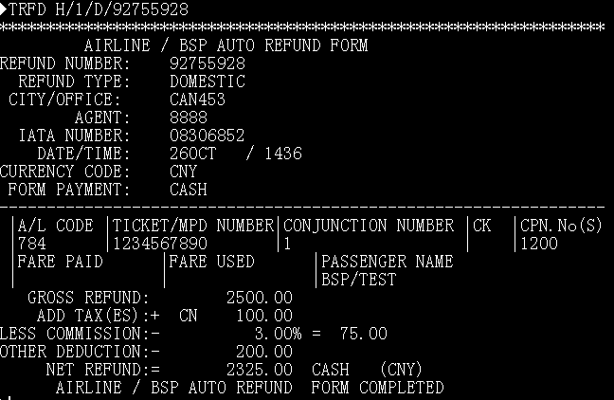
§4 生成打印界面
指令
打印内容

Slide 38
四、错误提示
指令参数错误应
打票机顺序号错误；
打票机类型错误；
打票机号与类型不匹配；
没有这个顺序号的打票机；
该打票机不是BSP打票机；
DEVICE ID&TYPE
REFUND NUMBER
退票单号错误
FORMAT
其他输入参数错误

Slide 39
退票表单填写错误应答
退票表单填写如果有误,在提交时会有提示相应的域名，同时光标将移动到出错的域
FORMAT
金额输入的内容出错
GROSS REFUND
GROSS REFUND域为空
税种填写错误
或税种与税金额两项缺一项
TAX
SEGMENT
CPN NO./S域输入不合法
A/L CODE为空
A/L CODE 输入错误
AIRLINE CODE
ACTION
操作域中的输入不合法

Slide 40
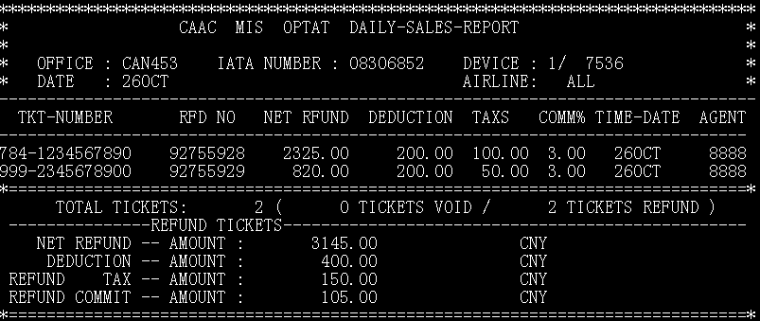
五、退票统计
总实际退票额
总退票手续费
总退票税额
总代理费
票号 退票单号 实际退票额 退票手续费 退票税额 代理费率 退票日期 退票工作号

Slide 41
注意事项
退票后应及时核对TSL R中内容，已确保结算无误
退票单输入内容有问题时，只能在当日内进行修改、删除等操作
若有其他问题请及时联系北京服务台
申请退票代理人代码应与原出票代理人代码一致。根据有关规定，代理人不允许退其它代理人所填开的客票。
航空公司代码应与原出票航空公司代码一致。
正确输入所退客票号码及“CPN NO.S”栏，如果录错所退客票号码，会造成退款与原客票销售内容不附而无法结算
及时打印“TSL：R”—即自动退款汇总清单并附在交数据处理中心的退款申请外面
代理人已输入中航信CRS系统的退款申请，请按期交数据处理中心。

Slide 42
任务四 改期步骤
第一步：执行DETR指令，查看电子客票状态是OPEN FOR USE
第二步：RT提取旅客订座记录PNR
第三步：按旅客要求建立新航班
第四步：取消原航班
第五步：输入新的SSR TKNE项
第六步：XE删除原来的SSR TKNE项
再次执行DETR查客票状态是否OPEN FOR USE

Slide 43
任务五 签转步骤
第一步：执行DETR指令，查看电子客票状态是OPEN FOR USE
第二步：RT提取旅客订座记录PNR
第三步：按旅客要求改签日期查询航班
第四步：取消原航班
第五步：输入新的SSR TKNE项
第六步：XE删除原来的SSR TKNE项
再次执行DETR查客票状态是否OPEN FOR USE

Slide 44
任务四 Q信箱
Q信箱的意义和种类
Q信箱的处理
处理Q信箱的实例

Slide 45
一、Q信箱的意义和种类
§1.意义：
代理人可以在处理OFFICE QUEUE的时候获取与其所订
PNR相关的重要信息，包括：
1.营业员订取的旅客记录（PNR）变更情况的通知
2.系统对代理人应采取的行动的通知
3.代理人之间的信息交换
4.航空公司对代理人的通知信息
5.营业员打票情况的通知
6.其他信息
信箱(QUEUE)中的信件包含了对代理人来说非常重要的信息，所以营业员通过处理本部门的信箱(QUEUE)中的信件，可以及时了解系统动态，及本部门所订的旅客记录(PNR)的实际情况，从而可以及时地采取行动，避免不必要的损失

Slide 46

§1.种类
指令格式：QT
种类
数量
最大容量

Slide 47
种类说明
CRS系统一共为代理人设置了10种OFFICE QUEUE
1. GQ:综合QUEUE，用于一些无法识别其种类或本部门没
有建立的某种Q
2. SR:特殊服务电报(SSR)
3. TC:票号更改QUEUE
4. RP:自由格式，用于代理之间的相互联系
5. RE:再订座QUEUE
6. TL:出票时限(TK TL)QUEUE
7. KK:座位证实回复电报QUEUE
8. SC:航班更改通知QUEUE
9. HT:酒店预定的信息QUEUE
10. IB:国际订座PNR信箱

Slide 48
二、Q信箱的处理
开始处理Q信箱指令格式：
QS 信箱种类
显示下一个QUEUE
QD
QN
退出QUEUE处理
QDE
QNE
Notes:
QD和QDE－－－不处理当前的Q，Q的数量不变
QN和QNE－－－处理当前的Q，Q的数量减少

Slide 49
Q信箱的处理
将当前处理的QUEUE再次在屏幕上显示
QR:
将当前的QUEUE信息转移到另一个QUEUE中
QC: RP
QC:RP/BJS123
QC:RP/BJS123/P/E

Slide 50
Q信箱的处理
将某信息发送到某部门的 QUEUE中
>QE:RP(回车键)
THIS IS TEST MSG..(自由格式)
>QE:RP/BJS123/P(回车键)
THIS IS TEST MSG..
>QE：RP/N2134/BJS190
>QE：RP/SHA255/MN5NP/01NOV/1800/P

Slide 51
出错信息提示：
FORMAT 格式错误
ILLGAL 非法字符
NO QUEUE 此类QUEUE不存在
OFFICE 信箱部门不存在
Q EMPTY 信箱中此类信箱为空
WORKING Q 正在处理Q

Slide 52
三、处理Q信箱的实例
将本部门的OFFICE QUEUE的数量显示出来
>QT:
QT BJS247
GQ0010 0200 RP 0007 0200 HT 0000 0999
KK0002 0200 RE 0000 0200 SR 0001 0200
TC 0002 0200 TL 0001 0200 SC 0001 0200

Slide 53
处理
>QS:KK
BJS247 REPLY RCD (0045)
0.26CITS/GRP NM0 P54BG
1. SK996 G MO05MAR PEKCPH_x001c_KK26 1330 1625
2.BJS/T PEK/T 010-66076655/CITS H.O. BEIJING CHINA/LIU HUI ABCDEFG
3.PEK/66016308 CITS YE
4.TL/1200/25FEB/BJS247
5.SSR OTHS 1E .LH9533G05MAR CPHTXL / INVALID CLASS
6.RMK 1A/Y3RM86
7.BJS247
表示当前有45个Q
注明：如果作QD则显示下一个Q，Q的数量仍然为45；
如果作QN则显示下一个Q，Q的数量变为44；

Slide 54
处理
>QS:TL
BJS247 TIM-LIM TKT (0042)
1.CHANG/MUI LAN M083T
2. CA125 Y SU11FEB01 PEKSEL_x001c_US1 1700 2005
3. CA102 Y TH15FEB HKGPEK_x001c_US1 1220 1510
4. BJS/T PEK/T 010-66076655/CITS H.O. BEIJING CHINA/LIU HUI ABCDEFG
5.TL/1200/08FEB01/BJS247/IRIS
6.RMK CA/JMBVD
7. BJS247
注明：当需要处理两外一种Q时，必须先退出Q处理（QDE
或QNE），然后QT-----QS

Slide 55
处理
>QS:SC
BJS107 SCHEDULE CHG (0001)
1.WANG/MEIZHAO P0ET5
2. CA950 T WE21FEB CDGPEK_x001c_UN1 1900 1640+1 _x001c_S
3. CA934 T WE21FEB CDGPEK TK1 1900 1640+1 _x001c_S
4.BJS/T PEK/T 010-62501091-93HAI LI AVIATION TRAV AGENCY/FU-XUEFENG ABCDEFG
5. 3456
6. T
7. RMK CA/KFX1W
8.FN/FCNY18790.00/SCNY5900.00/C9.00/XCNY131.00/TQXCNY65.00XT/TCN Y66.00FR/ACNY18921.00
9.TN/999-3157414147/P1
10.FP/CASH,CNY
11.BJS107
航班变更

Slide 56

基础知识学习完毕，请练习！

Slide 57
实训报告书格式要求
文件名命名方法 班级+学号+姓名
例如：民航1班01刘思源
报告书字体为五号宋体，行间距为1.25倍行距
报告只能限定在一页中，不得加页
独立完成，不得抄袭他人，如发现雷同，两者本项目不得分
下课前发到学委邮箱

Slide 58
谢 谢 大 家！

